Slide 1
Computer and Data Management Division
Junichi Noumaru
Subaru Telescope

Slide 2
Highlights in 2013
概して安定に運用した。
データ解析用サーバの運用を開始した。
STARS 2の運用を開始した(Tom Winegarの発表)。
甲南大学が購入したHSCデータの一時処理用の計算機を設置した。
HSCオンサイト計算機の立ち上げ中。
＊2014年4月から新しいヒロー三鷹専用回線の利用開始。
The computer system worked without serious problems.
Data analysis servers were placed in service.
STARS 2 has started operation (separately presented by Tom Winegar).
We installed HSC data analysis servers that Konan University purchased
HSC team is setting up HSC on-site servers.
* The new dedicated data link between Hilo and Mitaka will start from April 2014.

Slide 3
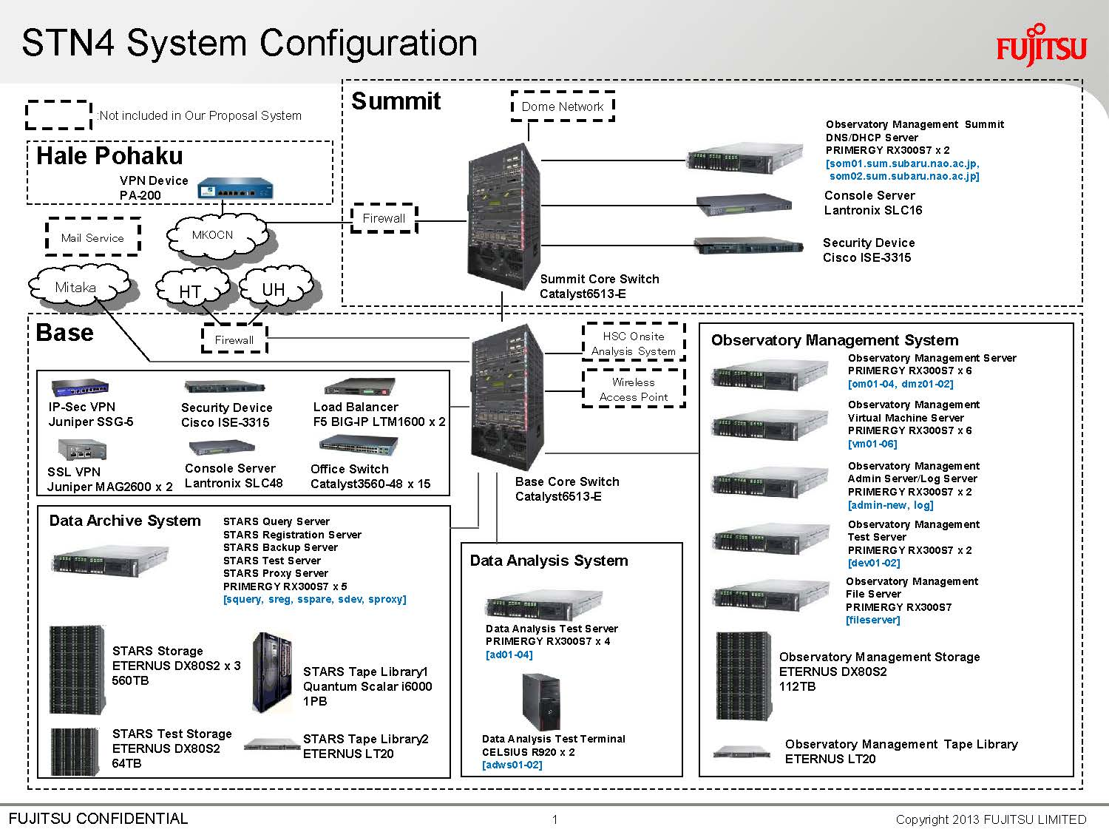

Slide 4
Data Analysis Server
For General Data Reduction
DA1 – Hilo
DA2 – Summit
DA3 – Mitaka (To be installed)
Available to Open Use Users (local access only) and Subaru Telescope staff.
For ALMA Data Reduction
ALMA
Available to Subaru Telescope staff. CASA is installed.

Slide 5
DA1/DA2/DA3
DA1とDA2は共同利用観測者と観測所スタッフの共用のサーバ。DA3は三鷹リモートシステムの利用者向けのサーバ。
DA1/DA2/DA3は共同利用観測者向けには、それぞれの観測ランの間だけ利用されることを想定している。
山頂の観測室とヒロのリモート観測室にはDA1/2にアクセスするための端末を用意している。三鷹リモート観測室にはDA3にアクセスするための端末を準備する予定。
プロポーザルIDがユーザID。
DA1/DA2/DA3はローカルネットワークからのみアクセス可能。共同利用観測者にはリモートアクセスを提供しない。
DA1 and DA2 are shared data analysis servers for open-use observers and staff members. DA3 is a server for Mitaka remote system users.
DA1/DA2/DA3 are available to open-use observers only during their observing run.
We provide terminals to access DA1/2 in the summit observation room and in the Hilo remote observation room for observers. We will provide a terminal in the Mitaka remote observation room for Mitaka remote system users.
Proposal ID is the user ID.
DA1/DA2/DA3 are accessible only within the local network. We don’t provide open-use users with remote access to these machines.

Slide 6
HSC On-site Servers
シーイングサイズやノイズレベルなどの画像の質を計算し、観測者にできるだけすぐに結果を返す。
観測者は次に何をすればいいかを判断するための材料として利用できる。
バイアス・ダーク・スカイ差し引き、感度や湾曲の補正、あるいはモザイク化といった画像のパイプライン処理をおこなう。
計算機は運用担当者がアクセスし、観測者はログインしない。
当面、HSCチームはSSP観測に向けてサーバを立ち上げている。ハワイ観測所はサーバの機能を共同利用観測でも利用できるようにすることを検討する。
Calculate image quality such as seeing size and noise level and provide the values to observers as soon as the image is taken.
The values would help observers decide what exposure is to be done.
Pipeline processing of images such as bias/dark/sky subtraction, sensitivity/distortion calibration and mosaicing may be performed.
Computers are accessible only by administrators.
Currently, HSC team is setting up and configuring servers for SSP observations. Subaru Telescope plans to enhance the functions and capabilities to open-use observations.

Slide 7
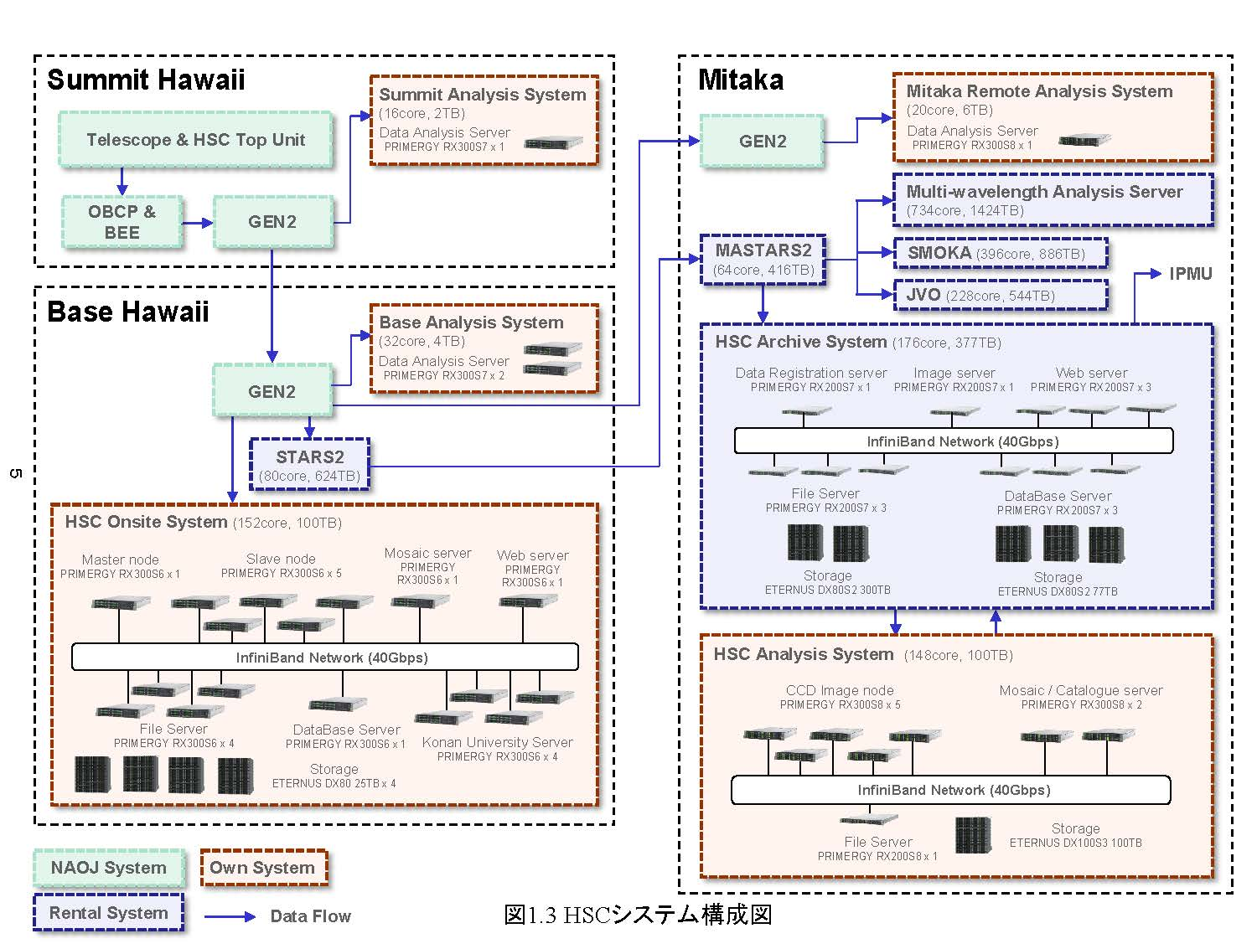
HSC On-Site Data Analysis Server
Konan University System
Four nodes and one storage

Slide 8
HSC messia
Data production rate:
2GB/shot
~ 500GB/night
~ 5TB/run
~150TB/300nights
Camera-OBCP
QL
Health check
OBCP
~20sec
~1Gbps
Gen2/
OBC
Summit
observer
Feedback:
<~ 5min
Summit-Hilo
GbE
2-run data + analysis DB
Interim files ~30TB?
Mitaka
Meta data
HSC-ANA
On-site
HANA/
STARS
Hilo
HSC-ANA
Off-site
MASTARS
Raw data
500GB/8hrs
~ 0.15Gbps
Full analysis @ Mitaka

Slide 9
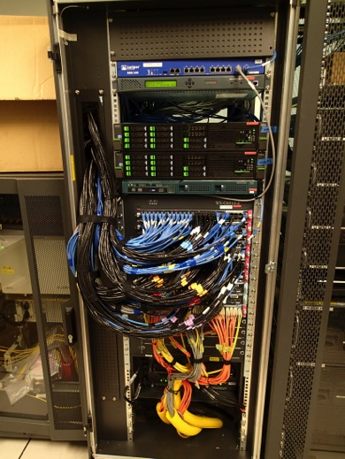
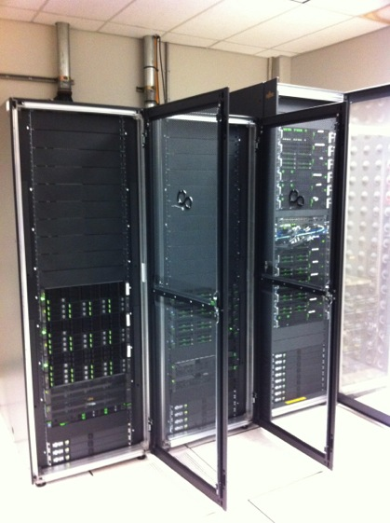
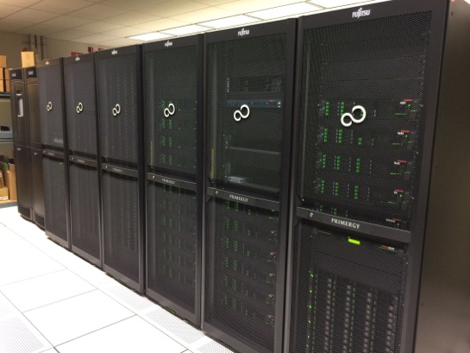
Summit System
HSC On-Site Servers
Hilo base system

Slide 10
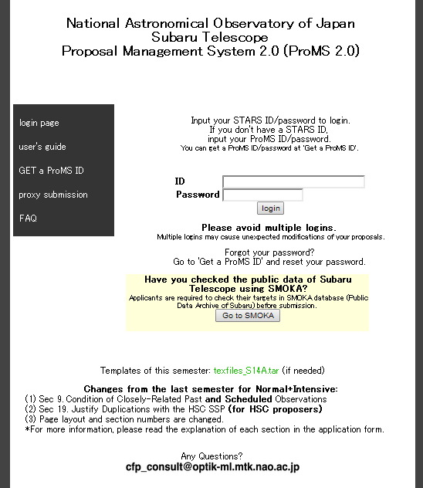
https://proms.naoj.hawaii.edu/proms2/login.php
投稿用フォーム
Form for submission
締め切り直前は投稿が殺到するため、思わぬトラブルが発生する場合があります。早めの投稿にご協力ください。
Due to high volume of submissions, unexpected trouble may happen at the last minutes to the submission deadline. Be advised to complete submission ahead of time.
Topページ:
style ファイルとtex テンプレートのダウンロードリンク
前回の公募から変更した箇所を記載
Top page
Links to the style file and the tex template.
Changes of CFP since last semester.

Slide 11

SINET 4 (10Gbps)
OC3 (155Mbps)
（To be upgraded to 1Gbps
Ethernet in 2014)
Southern Cross
Commodity
Data communication link between Hilo and Mitaka will be updated from 155Mbps to 1Gbps from April 2014.

Slide 12
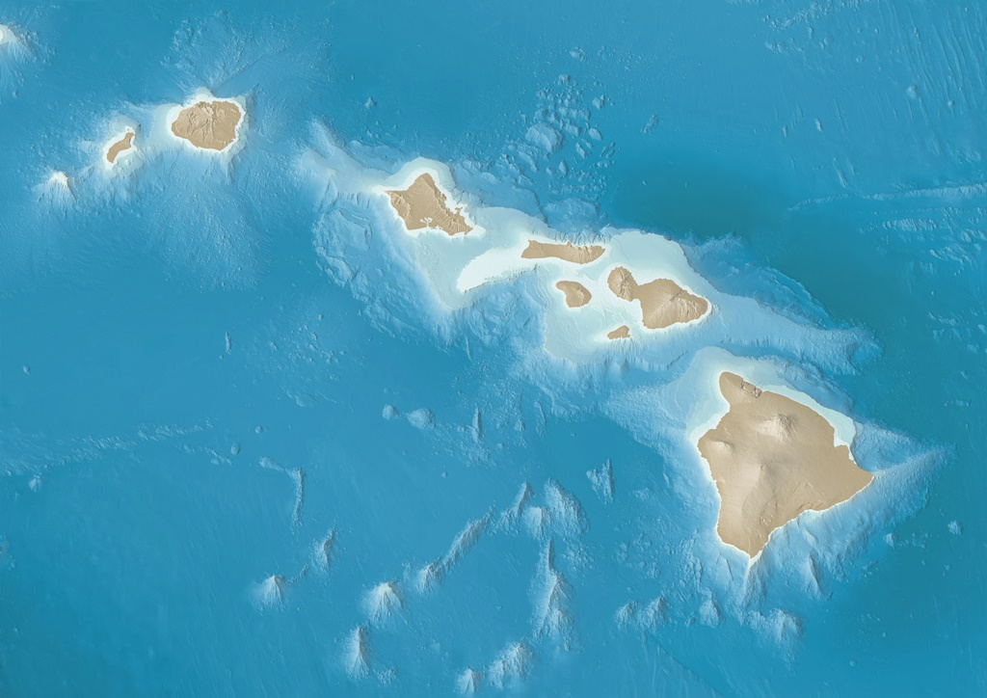
Southern Cross
Southern Cross
OC3 (155Mbps)
（To be upgraded to 1Gbps
Ethernet in 2014)
Subaru Telescope Base Facility
Subaru Telescope Summit Facility

Slide 13
Remote observation for HSC
HSCのリモート観測
現在はHSCはリモート観測をおこなわない方針。また、HSCの共同利用観測はキュー観測やサービス観測を採用する予定であり、リモート観測はおこなわない方針。
ただし、戦略枠などプロジェクトの観測には多数の研究者が関わり、従来型の観測をおこなう。
また、将来キュー観測やサービス観測に携わる者、あるいはデータの品質管理に携わる者が三鷹にいることも想定されるので、HSCのリモート観測を可能にしておく必要がある。
Currently remote observation for HSC is not an option. Eventually HSC observations will be performed with queue or service mode.
Project observation such as SSP involves number of observers and will be performed with classical observation.
Key players for HSC observations such as queue schedulers, service observation coordinator or data quality specialists may be located at Mitaka. In such a case, some capability of remote observations is necessary.

Slide 14
ヒロ−三鷹間ネットワークの高速化
HSCのリモート観測を実現するためのネットワークの条件
Faster network between Hilo and Mitaka
A condition for remote observation of HSC
HSCで取得されたデータが、三鷹にいる観測遂行者のもとに相応の時間内に転送されることが必要。
HSCの1回の露出で得られる生データの画像は2GB。一次処理済みの画像は4GB。
これらを5分で転送するために必要な転送速度はそれぞれ53Mbpsと107Mbps.つまり物理速度で0.5から1Gbps程度の帯域幅が必要。
観測者に対する転送時間は、観測効率に直結するため、転送時間は早ければ早いほどよい。
Data taken by HSC needs to be sent to Mitaka within reasonable time.
Size of raw data from HSC is 2GB per shot. It boosts to 4GB after primary data reduction.
To send these files within 5 minutes, the transfer speed must be faster than 53Mbps and 107Mbps respectively. Physical bandwidth of 0.5 to 1 Gbps is necessary.
Waiting time for data directly affect the observation efficiency. The faster transfer speed is, the better the efficiency will be.

Slide 15
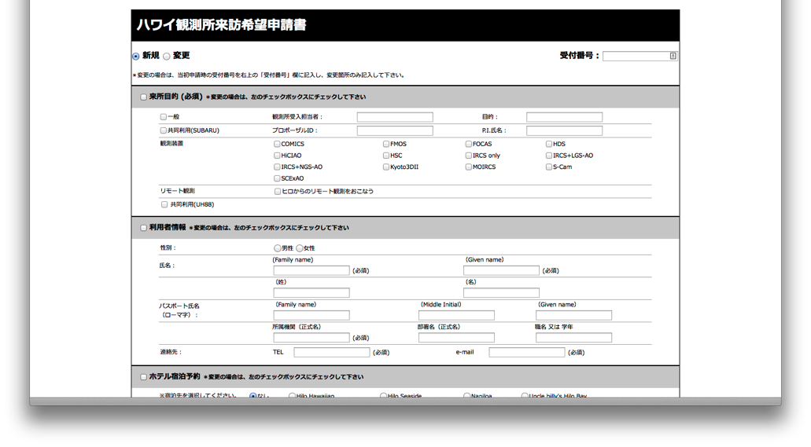
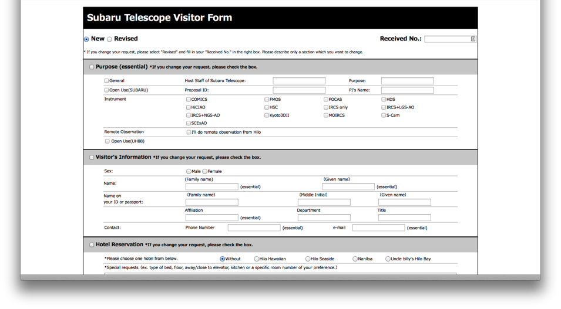
Online Visitor Form
One of a few things that make visitors feel easy.

